Slide 1
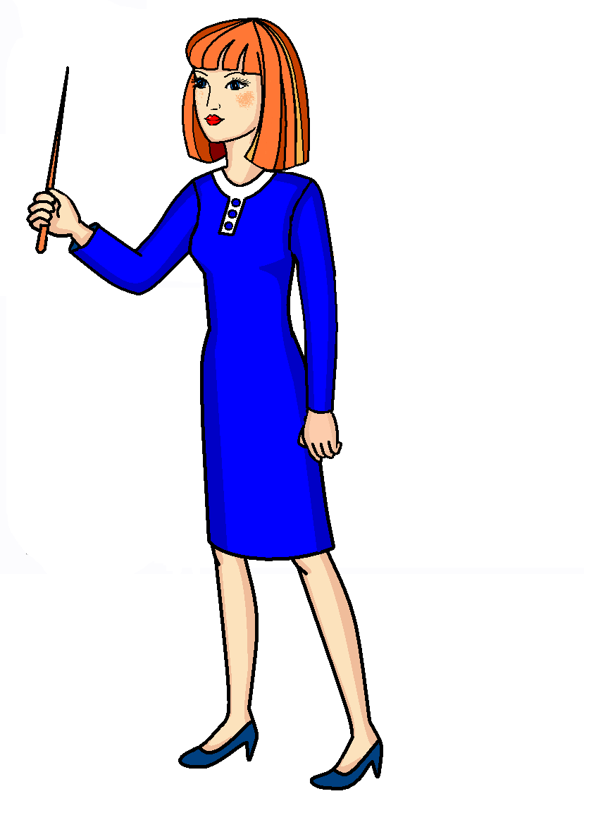




Викторина
«Собираемся в школу»

Slide 2
«Слушай и отвечай!»
Вопросы для первой команды Вопросы для второй команды
1. Какие времена года вы знаете? Назовите.
1. Какие дни недели вы знаете? Назовите.
2. Как называются предметы, которые
люди носят на ногах?
2. Как называются предметы, которые люди носят на голове?
3. Кто учит детей в детском саду? А в школе?
3. Как называют ребёнка, который ходит в школу? А ребёнка, который пойдёт в первый класс?
4. Назовите лишний предмет и объясните почему он лишний: «лук, морковь, яблоко, тыква?»
4. Назовите лишний предмет и объясните почему он лишний: «груша, помидор, апельсин, лимон»
5. Назовите одним словом: белка, заяц, медведь, волк. Какие это животные?
5. Назовите одним словом: сорока, ворона, воробей, голубь. Какие это птицы?
6. Быстро назовите пять домашних животных.
6. Назовите пять насекомых.
7. Как называется профессия человека, который вставляет окна?
7. Как называется профессия человека, который работает на подъёмном кране?

Slide 3

«Без пословицы речь не молвится…»
Вопросы для первой команды Вопросы для второй команды
1. Без труда…
(не выловить рыбку из пруда)
1. Семь раз отмерь…
(один раз отрежь)
2. За двумя зайцами погонишься…
2. Уменье и труд…
(всё перетрут)
(ни одного не поймаешь)
3. Не одежда красит человека, а…
3. Слово не воробей…
(добрые дела)
(вылетит – не поймаешь)
4. Не откладывай на завтра то, что…
4. Делу время…
(потехе час)
(можешь сделать сегодня)

Slide 4
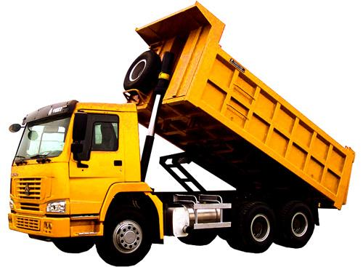
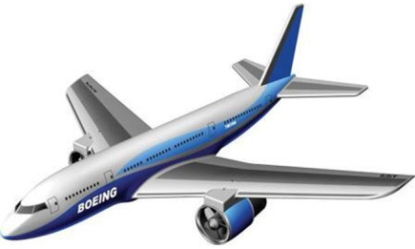
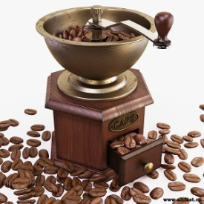
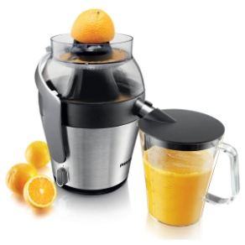
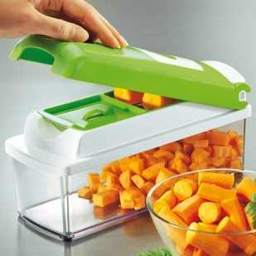
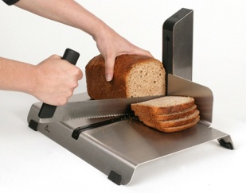
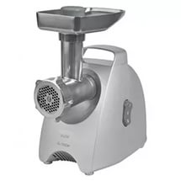
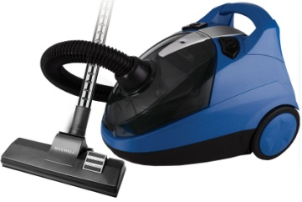
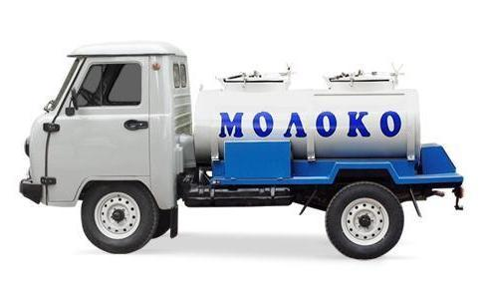
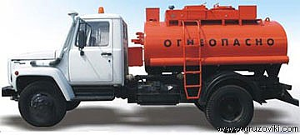
«Сложи в одно слово»
Задания для первой команды Задания для второй команды
Машина, которая
сама грузы сваливает…
1. Машина, которая сама летает…
2. Машина, которая
сок выжимает…
2. Машина, которая
кофе мелет…
3. Машина, которая
хлеб режет…
3. Машина, которая
овощи режет…
4. Машина, которая
пыль сосёт…
4. Машина, которая
мясо рубит…
5. Машина, которая
бензин возит…
5. Машина, которая
молоко возит…

Slide 5
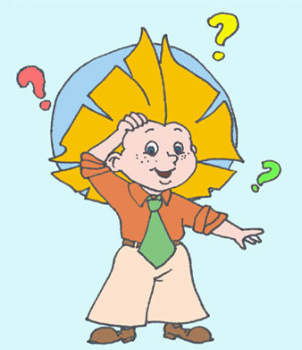
«Объяснялка»
Послушайте предложения, которые составил Незнайка, и исправьте ошибки
Задания для первой команды Задания для второй команды
1. В саду созрели фрукты, потому что я взял корзинку
1. Идет дождик, потому что я взял зонтик
2. В комнате темно, потому что я включил свет
2. Из крана течет вода, потому что я закрыл кран
3. На улице холодно, потому что я надел теплую шапку
3. Пришла весна, потому что я надел плащ
4. Снеговик слепил больших детей
4. Лошадка каталась на веселом мальчике
5. Ваню несет сумка с продуктами
5. Тарелка разбила белую Машу
6. Корова принесла траву хозяйке.
6. Кость грызет большую собаку

